Slide 1
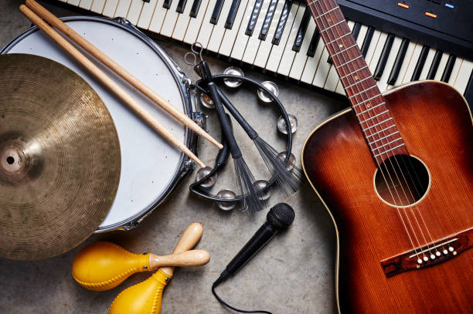
Dragi učenci in učenke, lepo pozdravljeni.
Danes nadaljujemo z raziskovanjem širnega sveta glasbenih inštrumentov.
Kar tri različne delitve inštrumentov poznamo:
1. Glede na izvor.
2. Glede na snov, ki zveni (znanstvena delitev).
3. Glede na način izvajanja.
V prilogi je predstavitev vseh treh delitev in vpogled v družine glasbil, glede na način izvajanja.
Na zadnjem diapozitivu najdete tudi povezavo na KAHOOT kviz (naslednjič preverimo, kako ste bili uspešni) in posnetek poslušanja posameznih inštrumentov.
Pod rubriko "domača naloga" pa imate tabelsko sliko, torej tisto, kar morate napisati v zvezek!
Veliko uspeha in veselja ob delu vam želim!
Učitelj Miha Šrimpf

Slide 2

Delitev glasbenih inštrumentov glede na njihov izvor:
KLASIČNA
→ glasbila, ki jih danes igrajo v orkestrih
ELEKTRIČNA
→ glasbila, ki za svoje delovanje potrebujejo električno napajanje
LJUDSKA
→ glasbila, ki izhajajo iz ljudskega izročila

Slide 3

DELITEV GLASBENIH INŠTRUMENTOV GLEDE NA SNOV, KI ZVENI:
IDIOFONI
(gr. idios – lasten)
Samozvočniki (les, kovina …)
Les, palčke, činele, kastanjete, triangel, ropotulja, raglja, gui-ro, žaga, kozarec, steklenica…

Slide 4
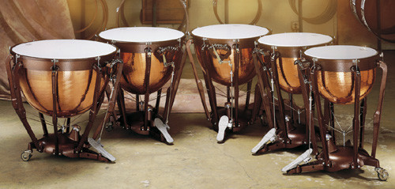
DELITEV GLASBENIH INŠTRUMENTOV GLEDE NA SNOV, KI ZVENI:
MEMBRANOFONI
(gr. membrana – opna, koža)
Glasbila z membrano ali kožo
Veliki boben, mali boben, tamburin, lončeni bas, glavnik, kazoo …
Na kožo glasbil ali na njihov okvir tolčemo oz. udarjamo z roko, palico…

Slide 5
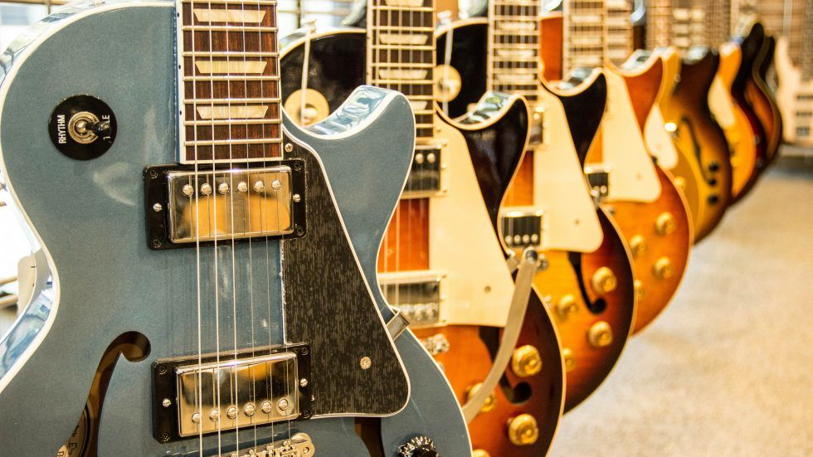
DELITEV GLASBENIH INŠTRUMENTOV GLEDE NA SNOV, KI ZVENI:
KORDOFONI
(gr. horde – struna)
Strunska glasbila
Na strune glasbil bren-
kamo s prsti ali trzalico, po nih vlečemo z lokom ali tolčemo s tolkalci.
Kitara, tamburica, klavir,
čembalo, oprekelj, gosli, violina, citre ...

Slide 6
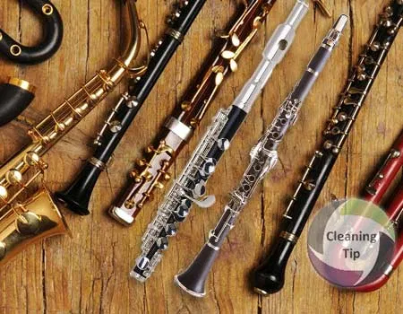
DELITEV GLASBENIH INŠTRUMENTOV GLEDE NA SNOV, KI ZVENI:
AEROFONI
(gr. aer – zrak)
Zrakovna glasbila
Piščal, saksofon, dude,
školjka, trobenta, rog, harmonika, orgle …
V cev glasbil z usti
ali mehom pihamo
ter trobimo.

Slide 7
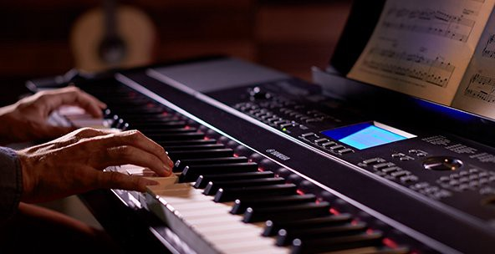
DELITEV GLASBENIH INŠTRUMENTOV GLEDE NA SNOV, KI ZVENI:
ELEKTROFONI
(gr. elektrum – električen)
Električna glasbila
Glasbila delujejo le ob delovanju električne energije in elektronike.
Električna kitara, bas kitara, sintetizator, električni klavir,
električni bobni …

Slide 8
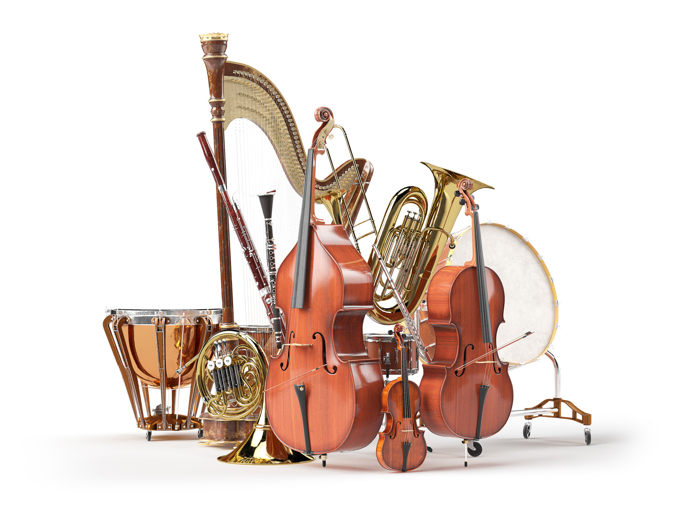
DELITEV GLASBENIH INŠTRUMENTOV GLEDE NA
NAČIN IZVAJANJA
GODALA
PIHALA
TROBILA
BRENKALA
TOLKALA
INŠTRUMENTI S TIPKAMI
P.s.: Klik na posamezno družino glasbil te bo popeljal na posnetek, ki ga je pripravil Konservatorij Maribor.

Slide 9
Tako; spoznali ste vse delitve glasbenih inštrumentov. Preverite, kako ste delitve razumeli na naslednji kahoot povezavi.
→ Kahoot kviz
Na naslednji povezavi pa si oglej posnetek, ob katerem poskusi ugotoviti, katere inštrumente slišiš. Naslednjič se bomo pogovorili, kako ste bili ob tem uspešni.
→ Kateri inštrument slišiš? kviz
Viri: https://www.youtube.com/channel/UCoufeR_qxrBUJMByrAvolhQ, https://www.youtube.com/channel/UChf0ErPjca3wGIuaBlOrMhg, V. Urek (Rokus Klet ppt), www.istockphoto.com

